Slide 1
Processamento de Linguagem Natural
Representação de palavras:
one-hot-encoding, word embeddings, modelos de linguagem
Helena Caseli, Cláudia Freitas e Roberta Viola
helenacaseli@ufscar.br claudiafreitas@puc-rio.br robertaqueirozlv@gmail.com

Slide 2
Agenda
One-Hot
Word embeddings
1
3
Matrizes de frequência
Modelos de linguagem contextualizados
2
3

Slide 3
As linguagens
O que é a linguagem afinal?
“Sistema de símbolos de um vocabulário que, quando colocados numa determinada ordem e expressos num determinado contexto, emitem um significado.”

Slide 4
Vetores
Estruturas compostas por várias dimensões
Cada dimensão “representa um pouco” do conteúdo
Dimensões
1. Início com caractere maiúsculo (1: sim, 0: não)
2. Quantidade de caracteres
3. Quantidade de tokens
4. Quantidade de vogais
5. Quantidade de consoantes
cachorro
0
8
1
3
5
Lua de mel
1
10
3
4
4
Notes:
Aplicações de geração de texto que, a cada momento, escolhem a próxima palavra a ser gerada com base na sequência gerada até então

Slide 5
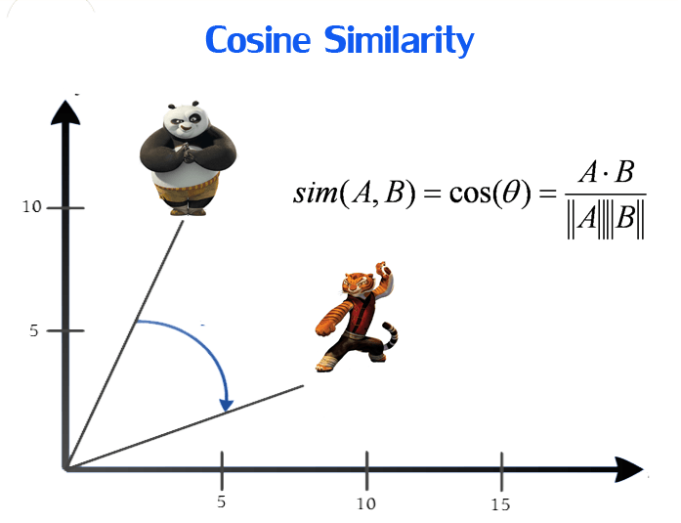
Espaço vetorial
Conjunto de vetores de mesma dimensão
Estudado pela Álgebra Linear (Python: numpy)
Cálculo de similaridade (distância) nesse espaço
Similaridade de cosseno
(Python: sklearn.metrics.pairwise tem cosine_similarity)
Fonte: (Karani, 2018) apud http://cidamo.com.br/2020-07-27-reviews-de-restaurantes/
Notes:
“A álgebra linear é o campo da matemática que estuda os espaços vetoriais e as operações em vetores”
“No Python, a manipulação de vetores de acordo com a álgebra linear pode ser facilmente feita através da biblioteca numpy”

Slide 6
One-Hot

Slide 7
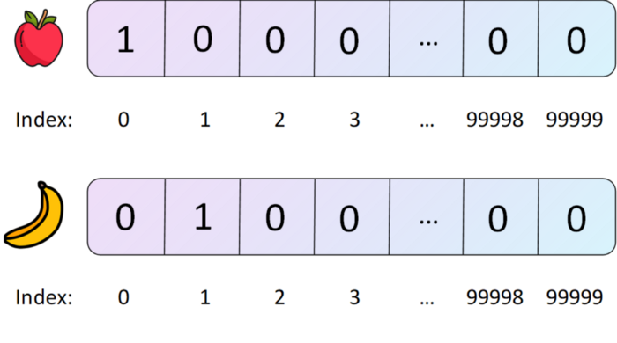
Representação vetorial
One-hot encoding
A representação tem o tamanho do vocabulário
No vetor de uma palavra, a sua posição no vocabulário recebe o valor 1, as demais, 0
Fonte: https://towardsdatascience.com/deep-learning-for-nlp-word-embeddings-4f5c90bcdab5
Notes:
“A primeira representação vetorial de palavras ocorreu em 1957 no livro The Measurement of Meaning, onde Osgood et al. propôs representar cada palavra em 3 dimensões de sentimento: (1) valência (que indica o encanto do estímulo), (2) excitação (que indica a intensidade da emoção provocada pelo estímulo) e (3) dominância (que indica o grau de controle exercido pelo estímulo).”

Slide 8
Representação vetorial
One-hot encoding
A representação tem o tamanho do vocabulário
No vetor de uma sentença, as posições de suas palavras recebem valor 1, as demais, 0
 | o | menino | foi | para | a | escola | de | ônibus
O menino foi para a escola | 1 | 1 | 1 | 1 | 1 | 1 | 0 | 0

Slide 9
Representação vetorial
One-hot encoding
Problemas:
Esparsidade
Cálculo de similaridade dificultado, pois o contexto não é capturado nesse tipo de representação
Notes:
Uma das grandes limitações desse tipo de representação é sua esparsidade, uma vez que, para cada palavra, apenas uma posição será preenchida com 1 desperdiçando, assim, as demais posições que poderiam ser usadas para representar outros traços dessa palavra.
Outra limitação é que, em uma representação one-hot encoding, a similaridade entre palavras semanticamente próximas como maçã e banana não é facilmente capturada pois o contexto de ocorrência similar entre elas não é representado no vetor

Slide 10
Matrizes de Frequência

Slide 11
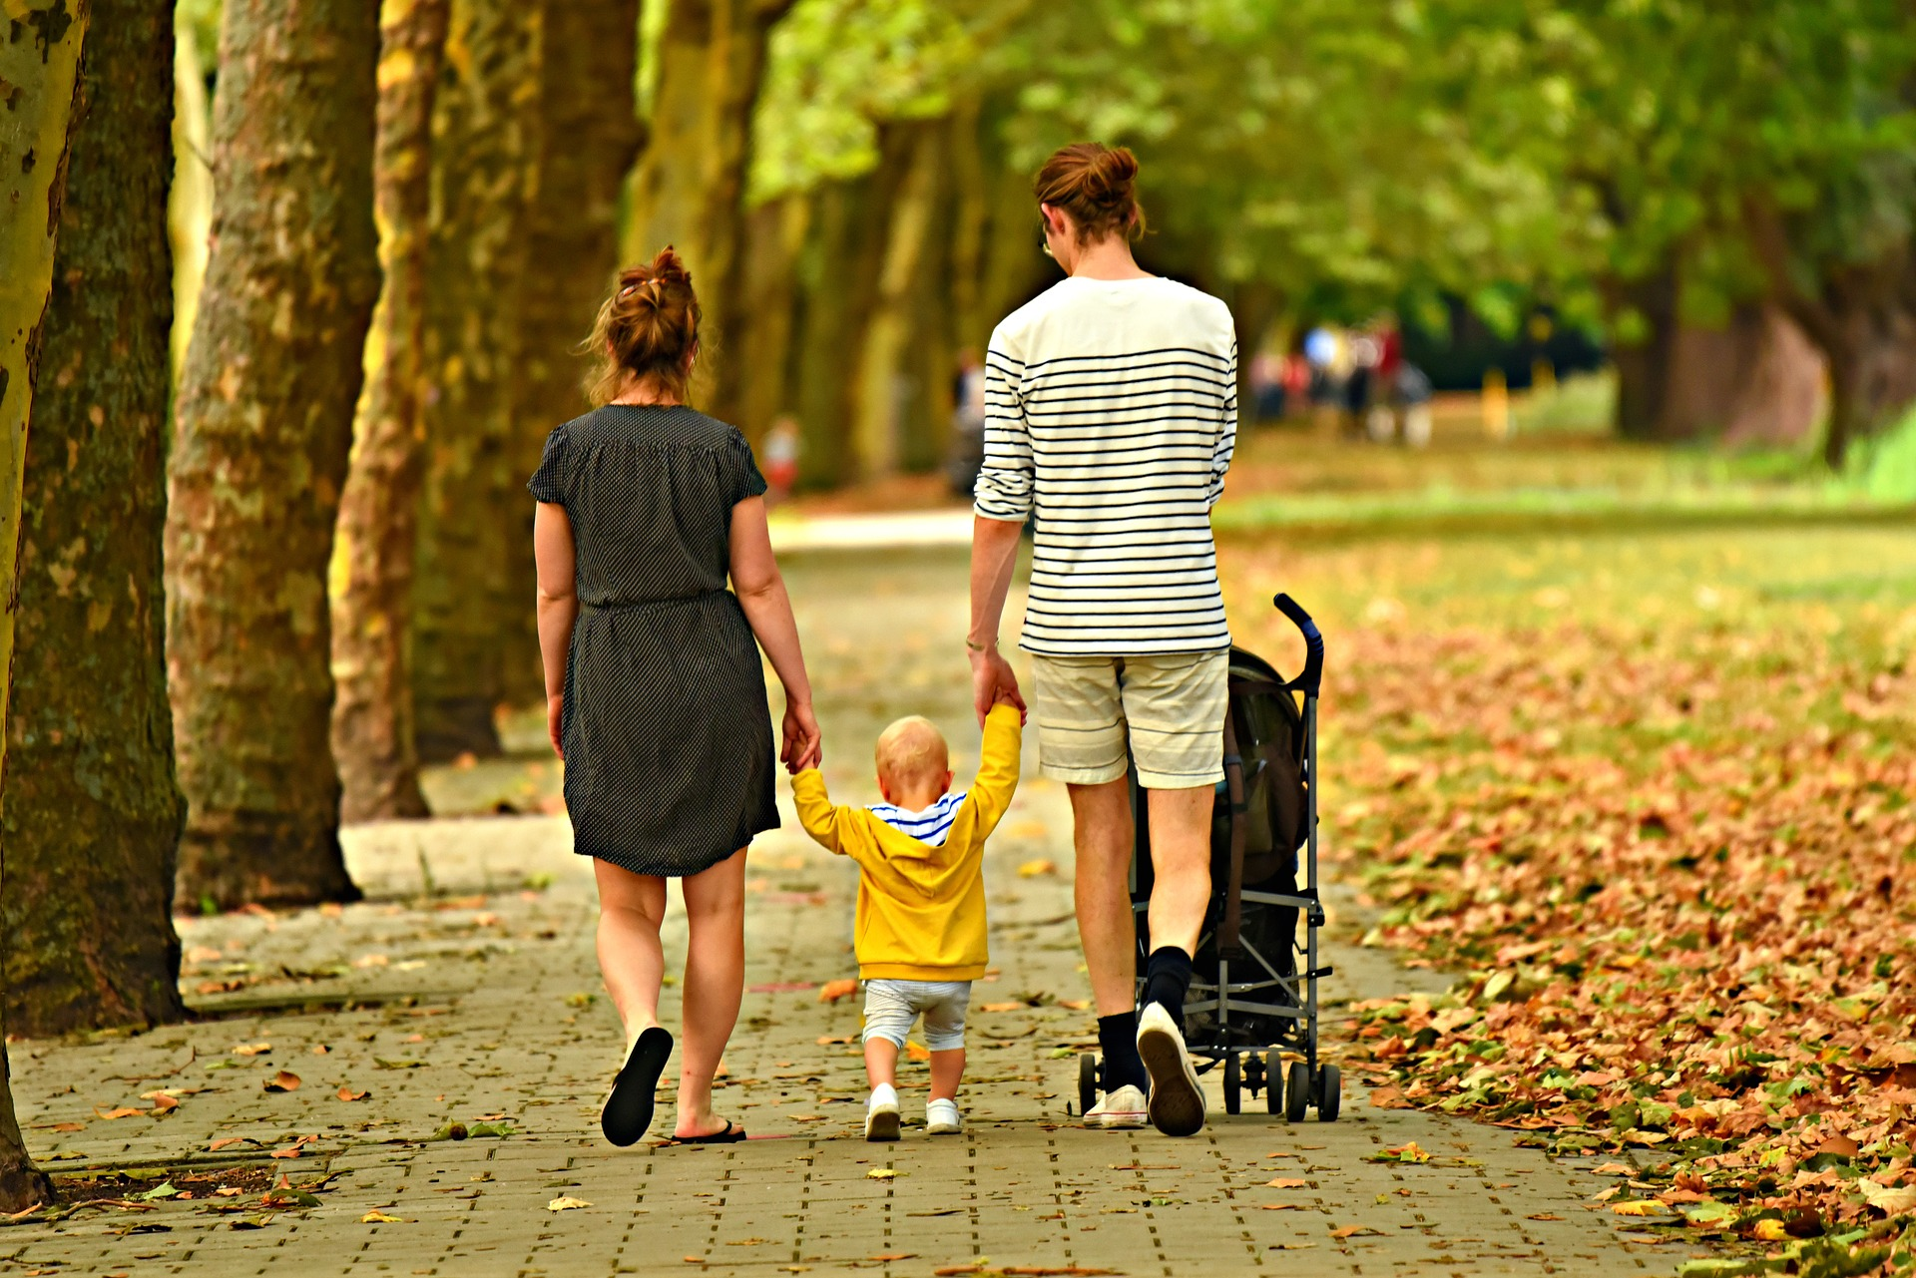
Representação vetorial
Hipótese Distributiva
Formulada pela primeira vez por Joss (1950), Harris (1954) e Firth (1957)
Assume que palavras semelhantes têm contextos similares
“Diga-me com quem andas e eu te direi quem tu és”
Notes:
“Ideia mais utilizada para definir representações vetoriais de palavras e documentos”

Slide 12
Representação vetorial
Matriz de Frequência Termo-Documento
Associa frequência de coocorrência de termos em documentos (sentenças)
essa é a representação do documento N
“e” ocorre 1 vez no documento 1
 | doc1 | doc2 | doc3 | doc4 | doc5 | … | docN
e | 1 | 0 | 0 | 0 | 0 | … | 1
agora | 1 | 0 | 0 | 0 | 0 | … | 1
josé | 1 | 0 | 0 | 0 | 0 | … | 1
a | 0 | 1 | 1 | 0 | 1 | … | 0
…
essa é a representação de “a”
Notes:
Representação bag-of-words - a ordem das palavras em um documento não é considerada na representação

Slide 13
Representação vetorial
Matriz de Frequência Termo-Termo
Associa frequência de coocorrência entre termos
E agora, José?
A festa acabou,
a luz apagou,
o povo sumiu,
a noite esfriou,
e agora, José?
e agora, você?
você que é sem nome,
que zomba dos outros,
você que faz versos,
que ama, protesta?
e agora, José?
 | e | agora | josé | a | festa | … | protesta
e | 0 | 4 | 3 | 0 | 0 | … | 0
agora | 4 | 0 | 3 | 0 | 0 | … | 0
josé | 3 | 3 | 0 | 0 | 0 | … | 0
a | 0 | 0 | 0 | 0 | 1 | … | 0
você | 1 | 1 | 0 | 0 | 0 | … | 0
… | … | … | … | … | … | … | …
Notes:
Representação bag-of-words - a ordem das palavras em um documento não é considerada na representação

Slide 14
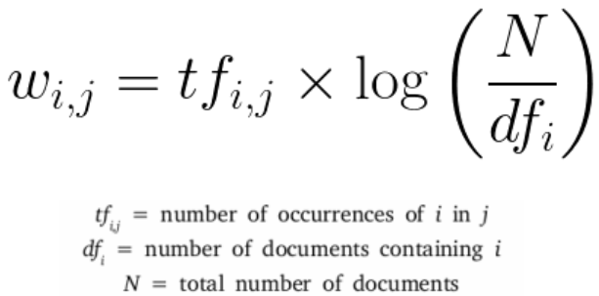
Representação vetorial
Matriz de TF-IDF
Calcula a dimensão de uma palavra pela sua frequência X a frequência inversa de documentos que aparece
Notes:
Representação bag-of-words - a ordem das palavras em um documento não é considerada na representação

Slide 15
Representação vetorial
Problemas
Esparsidade
Representações vetoriais geradas por métodos de contagem são muito esparsas, ou seja, possuem muitos zeros
Não escalável
À medida que o número de documentos e vocabulário cresce, a dimensão dos vetores torna-se um gargalo

Slide 16
Word embeddings

Slide 17
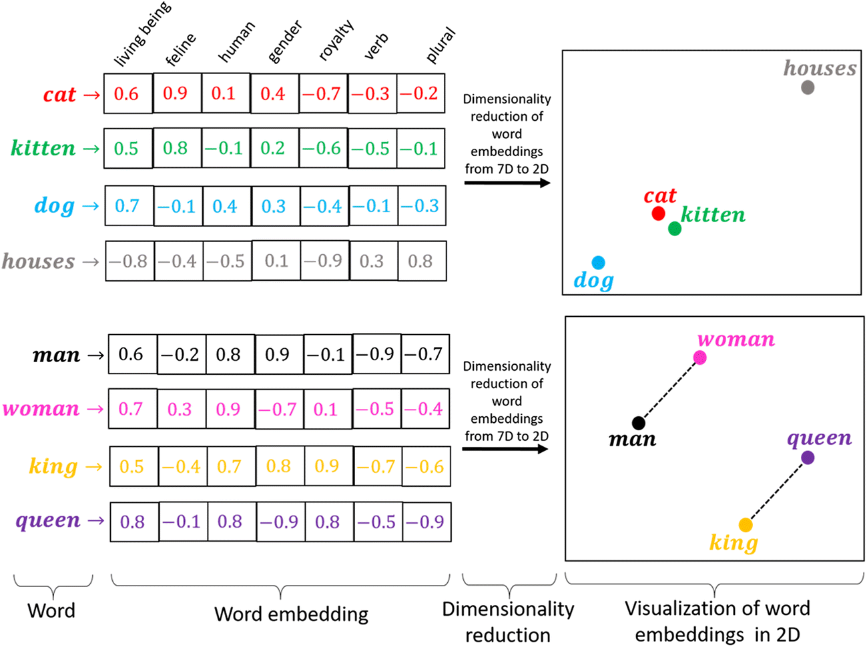
Word embeddings
Representações vetoriais densas (valores diferentes de zero)
A dimensão é fixa (p. ex. 300)
Fonte: https://medium.com/mlearning-ai/word-embeddings-how-do-organizations-use-them-for-building-recommendation-systems-e0341cf5e638

Slide 18
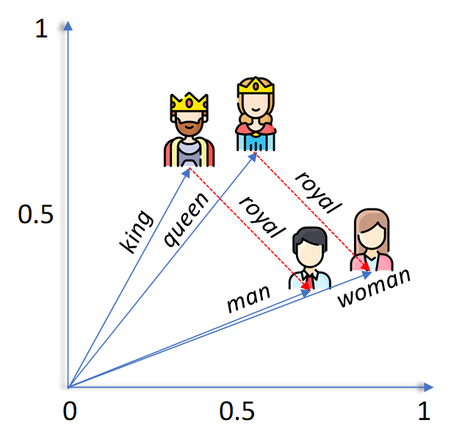
Word embeddings
v(king) + v(woman) - v(man) ~ v(queen)
v(king) - v(royal) ~ v(man)
v(queen) - v(royal) ~ v(woman)
Fonte: https://towardsdatascience.com/deep-learning-for-nlp-word-embeddings-4f5c90bcdab5

Slide 19
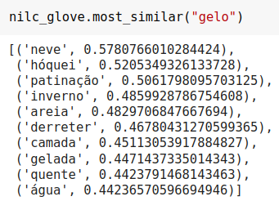
Word embeddings
Para o português: NILC word embeddings

Slide 20
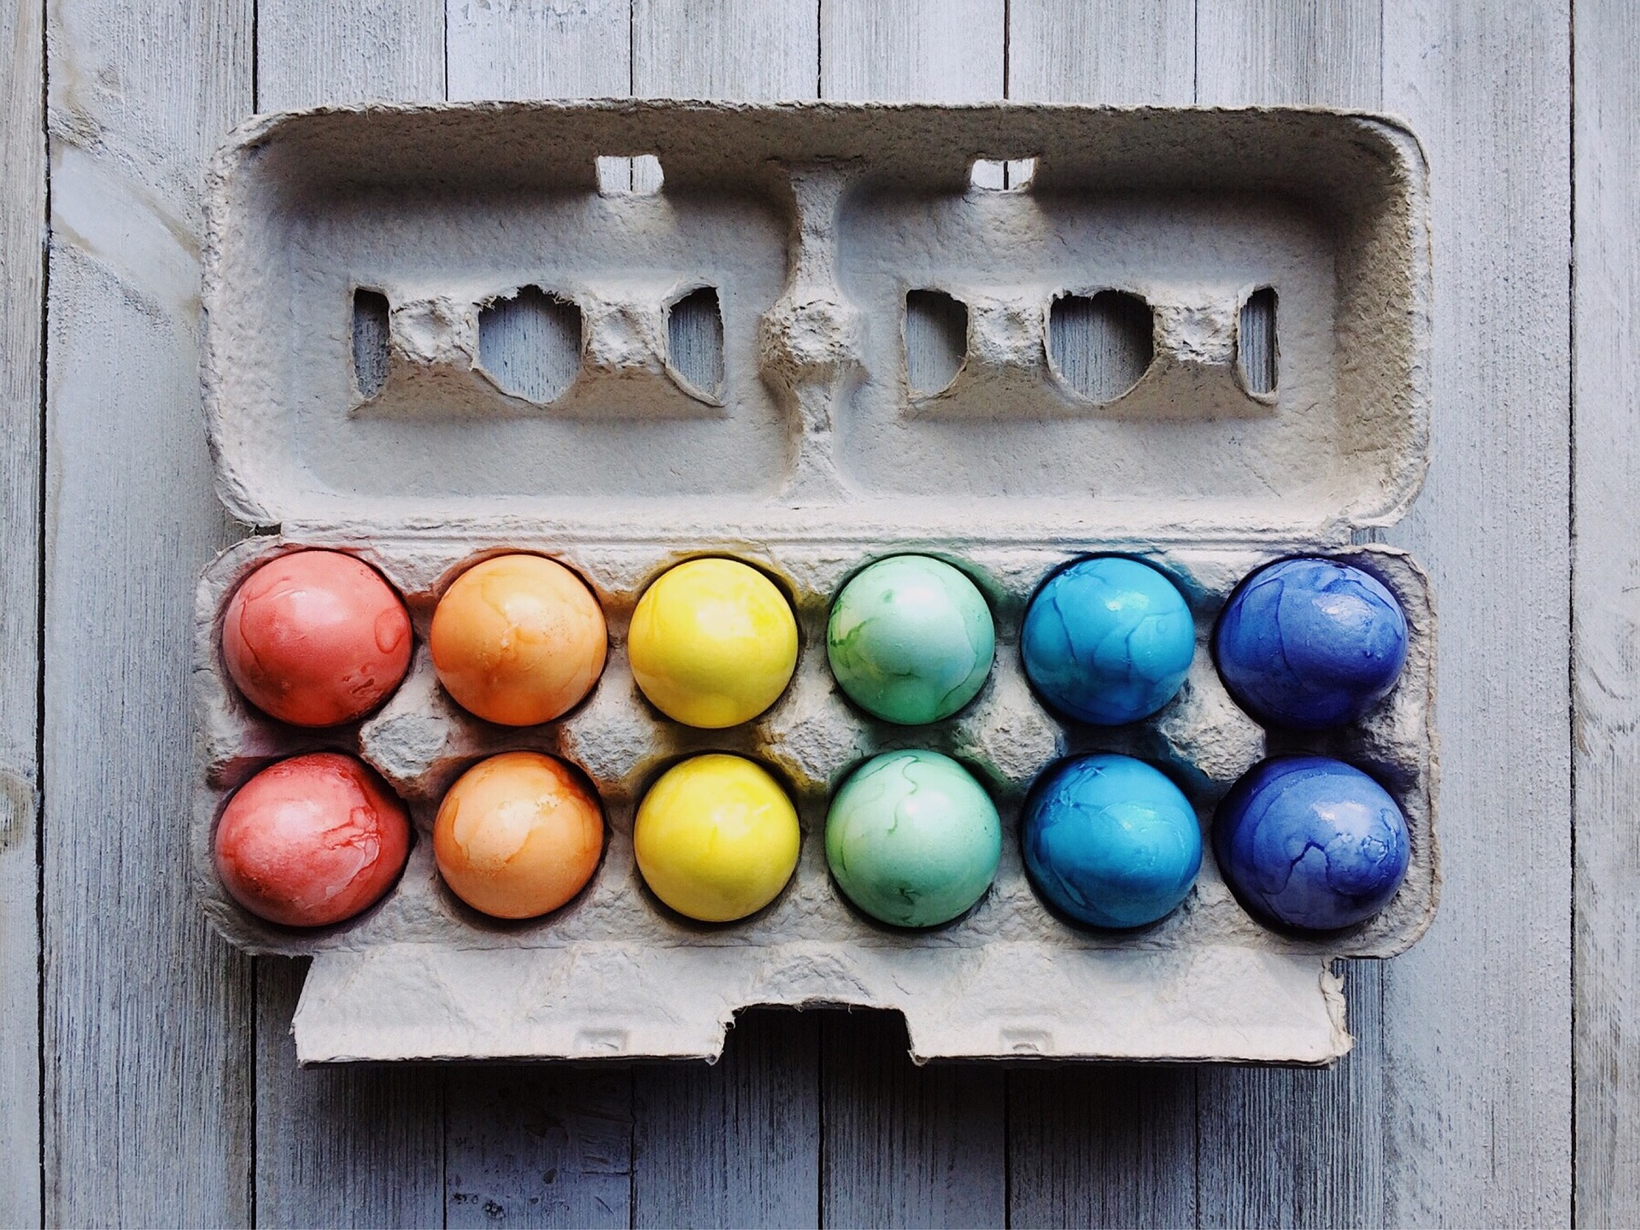
Word embeddings
Estáticas sofrem do problema de “misturar” significados
Confluência de significados - Todos os significados de uma palavra são representados na mesma embedding

Slide 21
Modelos de linguagem contextualizados

Slide 22
Modelos de linguagem contextualizados
Outras nomenclaturas
Vetores de palavras dinâmicos
Embeddings contextualizadas
Ideia
Cada palavra é representada por um vetor diferente cada vez que um contexto de ocorrência diferente é detectado
“enquanto os vetores estáticos representam os significados dos types (entradas do vocabulário), os vetores dinâmicos representam os significados dos tokens (instâncias de um type um contexto específico)” (Jurafsky e Martin, 2021)

Slide 23
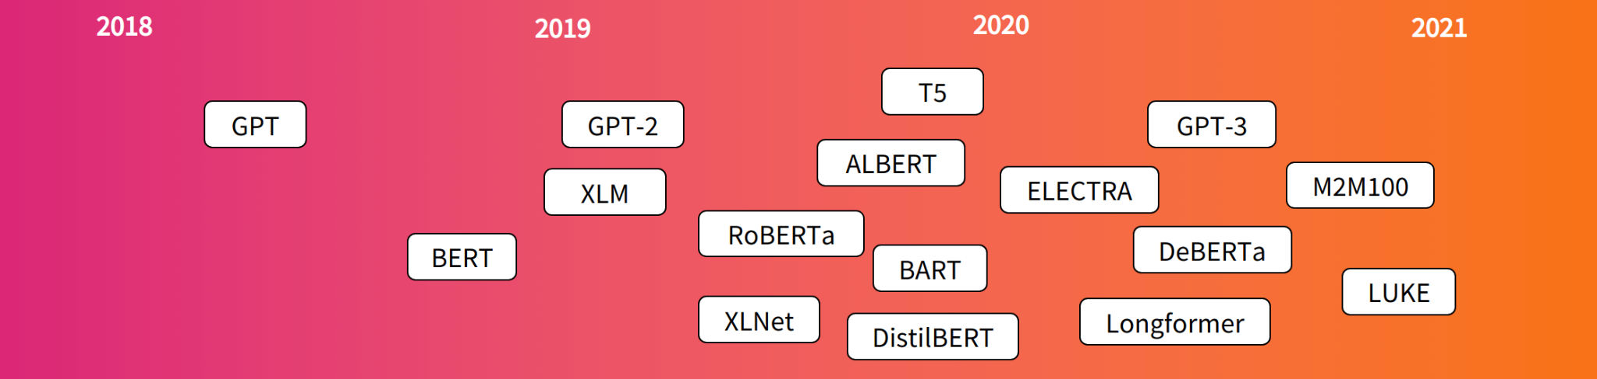
Modelos de linguagem contextualizados
Transformers
Paralelização
Mecanismo de atenção
Fonte:https://huggingface.co/blog/bert-101

Slide 24
Modelos de linguagem contextualizados
Pré-treinamento
Processo de aprender algum tipo de representação de significado das palavras (ou sentenças) a partir do processamento de grandes corpora (Jurafsky e Martin, 2021)
Realizado de modo auto-supervisionado usando estratégias como Masked Language Modeling (MLM) ou Next Sentence Prediction (NSP)

Slide 25
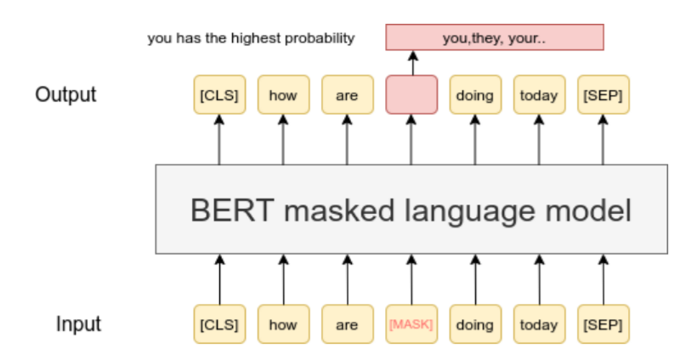
Modelos de linguagem contextualizados
MLM
Tenta prever qual é a palavra que foi mascarada considerando os contextos de ocorrência tanto à esquerda quanto à direita
Fonte: https://www.sbert.net/examples/unsupervised_learning/MLM/README.html
Notes:
Assim, a partir de um grande corpus, alguns tokens são selecionados aleatoriamente para serem mascarados, outros são substituídos por tokens aleatórios e os demais mantidos sem alteração. No BERT, 15% dos tokens no corpus de treinamento são selecionados para esse processo. Destes, 80% são mascarados, 10% são substituídos por tokens aleatórios e 10% permanecem inalterados (Jurafsky e Martin 2021). O objetivo da estratégia de MLM é tentar prever qual é a palavra que foi mascarada considerando os contextos de ocorrência tanto à esquerda quanto à direita (bidirectional encoder). Essa mesma ideia pode ser estendida para mascarar sequências de tokens como ocorre no SpanBERT (Joshi et al. 2020).

Slide 26
Modelos de linguagem contextualizados
Fine-tuning
Processo que continua (estende) o pré-treinamento de um modelo pré-treinado, geralmente adicionando algumas camadas de classificação ou ajustando parâmetros (Jurafsky e Martin, 2021)
Notes:
A partir de um modelo pré-treinado o que se faz é realizar o ajuste fino (finetuning) para uma tarefa específica usando um conjunto menor de dados rotulados. Para (Jurafsky e Martin 2021), o fine-tuning é um processo que continua (estende) o pré-treinamento de um modelo de linguagem contextualizado, geralmente adicionando camadas neurais de classificação e/ou ajustando parâmetros, a fim de realizar alguma tarefa fim como etiquetagem morfossintática ou análise de sentimentos.

Slide 27
Links interessantes
BERT e suas possíveis aplicações
https://huggingface.co/blog/bert-101
Modelos BERT pré-treinados para o português
BERTimbau
RoBERTaTwitterBR

Slide 28
Referências
Jurafsky, D., Martin, J. H. Speech and Language Processing: An Introduction to Natural Language Processing, Computational Linguistics, and Speech Recognition. Disponível em: https://web.stanford.edu/~jurafsky/slp3/
Curso de Linguística Computacional da UFMG - Prof. Thiago Castro Ferreira
https://www.youtube.com/playlist?list=PLLrlHSmC0Mw73a1t73DEjgGMPyu8QssWT

